Slide 1


Algoritmo de
Validação
Prof. Dr. Diego Bruno
Education Tech Lead na DIO Doutor em Robótica e Machine Learning pelo ICMC-USP

Slide 2

Algoritmo de
Validação
Machine Learning

Slide 3
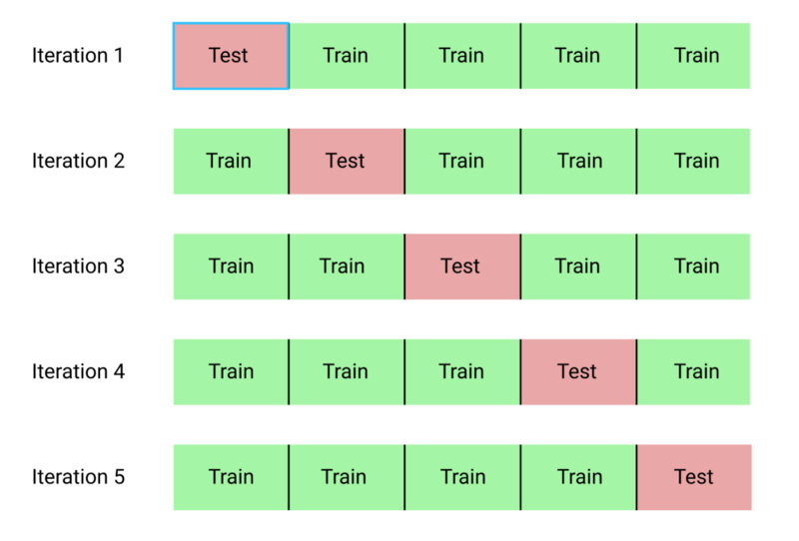
→O CV consiste em particionar os dados em conjuntos(partes), onde um conjunto é utilizado para treino e outro conjunto é utilizado para teste e avaliação do desempenho do modelo.
Algoritmo Cross-validation

Slide 4

→ https://colab.research.google.com/github/goodboychan/chans_jupyter/blob/main/_notebooks/2020-07-14-01-Cross-Validation.ipynb
Algoritmo Cross-validation

Slide 5
Obrigado!
Machine Learning
Prof. Dr. Diego Bruno

